Slide 1
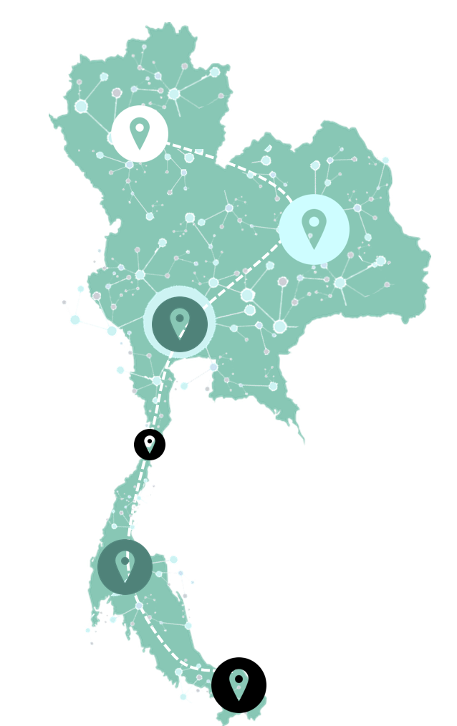
แนวทางการส่งเสริมและพัฒนา
องค์กรคุณธรรม
ประจำปีงบประมาณ พ.ศ. ๒๕๖5
ชุมชนคุณธรรม
อำเภอคุณธรรม
สำนักงานเลขานุการคณะกรรมการส่งเสริมคุณธรรมแห่งชาติ
กรมการศาสนา กระทรวงวัฒนธรรม
องค์กรคุณธรรม
จังหวัดคุณธรรม

Slide 2
“แผนแม่บทส่งเสริมคุณธรรมแห่งชาติ ฉบับที่ 1 (พ.ศ. 2559 – 2564)”
หลักธรรมทางศาสนา
หลักปรัชญาของเศรษฐกิจพอเพียง
คนมีคุณธรรม
วิถีวัฒนธรรมที่ดีงาม
ครอบครัวมีคุณธรรม
สังคมคุณธรรม
ชุมชนมีคุณธรรม
องค์กร/หน่วยงานมีคุณธรรม
คณะกรรมการส่งเสริมคุณธรรมแห่งชาติ ได้ขยายระยะเวลาบังคับใช้แผนแม่บทฯ ฉบับที่ ๑
ถึงวันที่ ๓๐ กันยายน ๒๕๖๕

Slide 3
ความหมายของ
“องค์กรคุณธรรม”
องค์กรหรือหน่วยงานที่ผู้นำและสมาชิกขององค์กรแสดงเจตนารมณ์
และมุ่งมั่นที่จะดำเนินการส่งเสริมและพัฒนาคุณธรรมในองค์กร
แบ่งตามพื้นที่เป็น ๒ ส่วน คือ
องค์กรที่ตั้งอยู่ในพื้นที่จังหวัด
องค์กรที่ตั้งอยู่ในส่วนกลางและองค์กรในสังกัด กทม.

Slide 4
เกณฑ์การประเมิน องค์กรคุณธรรม
ระดับคุณธรรมต้นแบบ
๓
ผ่านเกณฑ์ประเมินระดับที่ 1 ระดับที่ 2 และดำเนินการข้อ 7-๙ ทุกข้อ ไม่น้อยกว่า ข้อละ 1 คะแนน รวมแล้วไม่น้อยกว่า 4 คะแนน และมีผลรวมคะแนนข้อ 1-9 ไม่น้อยกว่า 12 คะแนน
๓
ระดับ
ระดับคุณธรรม
๒
ผ่านเกณฑ์ประเมินระดับที่ 1 และดำเนินการข้อ 4-๖ ทุกข้อ ไม่น้อยกว่า
ข้อละ 1 คะแนน รวมแล้วไม่น้อยกว่า 4 คะแนน และมีผลรวมคะแนน
ข้อ 1-6 ไม่น้อยกว่า 8 คะแนน
ระดับส่งเสริมคุณธรรม
๑
ดำเนินการข้อ ๑-๓ ทุกข้อ ไม่น้อยกว่าข้อละ 1 คะแนน
รวมแล้วไม่น้อยกว่า ๔ คะแนน

Slide 5
ตัวชี้วัดและเกณฑ์การประเมิน องค์กรคุณธรรม
ระดับ 1 องค์กรส่งเสริมคุณธรรม
ต้องมีองค์กรในสังกัดที่ประเมินได้ในระดับ “ส่งเสริมคุณธรรม”
จำนวน ไม่น้อยกว่า 8๐%
ตัวชี้วัด | 2 คะแนน | 1 คะแนน
องค์กรมีการประกาศเจตนารมณ์ร่วมกันที่จะขับเคลื่อนหน่วยงานให้เป็นองค์กรคุณธรรม | ผู้บริหารและสมาชิกในองค์กร ตั้งแต่ ๘๐.๐๐% ขึ้นไป ประกาศเจตนารมณ์ร่วมกันเป็นลายลักษณ์อักษร | ผู้บริหารและสมาชิกในองค์กร ตั้งแต่ ๕๐.๐๐-๗๙.๙๙ % ประกาศเจตนารมณ์ร่วมกันเป็นลายลักษณ์อักษร
องค์กรมีการกำหนดคุณธรรมเป้าหมาย และกำหนด “ปัญหาที่อยากแก้” และ“ความดีที่อยากทำ” ที่สอดคล้องกับคุณธรรม ๔ ประการ พอเพียง วินัย สุจริต จิตอาสา | ผู้บริหารและสมาชิกในองค์กร ตั้งแต่ 8๐.๐๐% ขึ้นไป ร่วมกันกำหนดคุณธรรมเป้าหมาย อย่างน้อย ๓ เรื่อง | ผู้บริหารและสมาชิกในองค์กร ตั้งแต่ 5๐.๐๐- 7๙.๙๙ % ร่วมกันกำหนดคุณธรรมเป้าหมาย จำนวน ๒ เรื่อง
องค์กรมีการจัดทำแผนส่งเสริมคุณธรรมอย่างมีส่วนร่วมของบุคลากรในองค์กรที่สอดคล้องกับคุณธรรมเป้าหมายที่กำหนด | - มีแผนส่งเสริมคุณธรรมขององค์กร แบบมีส่วนร่วมจากทุกฝ่ายในองค์กร -มีการมอบหมายหน่วยงานรับผิดชอบ การดำเนินงาน | - มีแผนส่งเสริมคุณธรรมขององค์กร แบบมีส่วนร่วมจากทุกฝ่ายในองค์กร -มีการมอบหมายบุคลากรรับผิดชอบ การดำเนินงาน
1
2
3

Slide 6
ตัวชี้วัดและเกณฑ์การประเมิน องค์กรคุณธรรม
ระดับ 2 องค์กรคุณธรรม
และต้องมีองค์กรในสังกัดที่ประเมินได้ในระดับ “คุณธรรม”
จำนวน ไม่น้อยกว่า 7๐%
ตัวชี้วัด | 2 คะแนน | 1 คะแนน
องค์กรมีผลสำเร็จของการดำเนินกิจกรรมตามแผนส่งเสริมคุณธรรมที่กำหนดไว้ | การดำเนินการตามแผนที่กำหนดไว้ มีผลสำเร็จตั้งแต่ ๖๐.๐๐ % ขึ้นไป และเป็นไปตามเป้าหมาย | การดำเนินการตามแผนที่กำหนดไว้ มีผลสำเร็จตั้งแต่ 40.00-59.99 % และเป็นไปตามเป้าหมาย
องค์กรมีการติดตามประเมินผลสำเร็จเพื่อทบทวน ปรับปรุง แผนส่งเสริมคุณธรรมขององค์กรให้มีคุณภาพและบรรลุคุณธรรมเป้าหมายที่กำหนด | - มีการประเมินและรายงานผลสำเร็จของแผน - มีการทบทวน ปรับปรุงแผนส่งเสริมคุณธรรมขององค์กรที่มีคุณภาพ | มีการประเมินและรายงานผลสำเร็จ ของแผน
องค์กรมีการยกย่อง เชิดชู บุคลากรที่ทำความดีจนเป็นแบบอย่างได้ และหรือหน่วยงานที่มีโครงการดีเด่นในการส่งเสริมคุณธรรมเป้าหมายตามแผนส่งเสริมคุณธรรมที่กำหนดไว้ | - มีการประกาศยกย่องเชิดชูบุคลากร ที่ทำความดีจนเป็นแบบอย่างได้ - มีการประกาศยกย่องเชิดชูหน่วยงานภายในหรือภายนอก ที่มีการส่งเสริมคุณธรรมเป้าหมายจนเป็นแบบอย่าง | มีการประกาศยกย่องเชิดชูบุคลากร ที่ทำความดีจนเป็นแบบอย่างได้
4
5
6

Slide 7
ตัวชี้วัดและเกณฑ์การประเมิน องค์กรคุณธรรม
ระดับ 3 องค์กรคุณธรรมต้นแบบ
ต้องมีองค์กรในสังกัดที่ประเมินได้ในระดับ “คุณธรรมต้นแบบ”
จำนวน ไม่น้อยกว่า 6๐%
ตัวชี้วัด | 2 คะแนน | 1 คะแนน
องค์กรมีผลสำเร็จของการดำเนินกิจกรรมตามแผนส่งเสริมคุณธรรมที่กำหนดไว้เพิ่มมากขึ้น และพฤติกรรมของคน ในองค์กรเกิดการเปลี่ยนแปลง | - มีผลสำเร็จของการดำเนินกิจกรรม ตั้งแต่ ๘๐.๐๐% ขึ้นไป และเป็นไปตามเป้าหมาย ที่กำหนดไว้ - คนในองค์กรมีพฤติกรรมที่เปลี่ยนแปลงในทางที่ดีขึ้น | มีผลสำเร็จของการดำเนินกิจกรรม ตั้งแต่ ๗๐.๐๐-๗๙.๙๙% และเป็นไปตามเป้าหมายที่กำหนดไว้
องค์กรมีการจัดกิจกรรม ใน ๓ มิติ ได้แก่ การยึดมั่นในหลักธรรมทางศาสนา หลักปรัชญาของเศรษฐกิจพอเพียง และวิถีวัฒนธรรม ที่เพิ่มเติมจากแผนส่งเสริมคุณธรรมที่กำหนดไว้ | มีการจัดกิจกรรม ครบทั้ง ๓ มิติ | มีการจัดกิจกรรม จำนวน ๒ มิติ
องค์กรมีองค์ความรู้จากการดำเนินงานองค์กรคุณธรรม เพื่อเผยแพร่และสามารถเป็นแหล่งเรียนรู้ถ่ายทอดขยายผลไปสู่องค์กรอื่นๆ ได้ | องค์กรมีองค์ความรู้จากการเป็นองค์กรคุณธรรมต้นแบบที่สามารถให้หน่วยงานอื่นๆ เข้ามาศึกษาดูงาน หรือไปเผยแพร่ไม่น้อยกว่า ๕ ครั้งต่อปี | องค์กรมีองค์ความรู้จากการเป็นองค์กรคุณธรรมต้นแบบที่สามารถให้หน่วยงานอื่นๆ เข้ามาศึกษาดูงาน หรือไปเผยแพร่ ไม่น้อยกว่า 3 ครั้งต่อปี
7
8
9

Slide 8
แนวทางการประเมิน “องค์กรคุณธรรม”
การดำเนินงานแต่ละกระทรวง
ศปท. ประชาสัมพันธ์ให้องค์กรในสังกัดประเมินตนเอง
ตามเกณฑ์การประเมินคุณธรรม 3 ระดับ
1
2
ศปท. รวบรวมให้คณะอนุกรรมการฯ ระดับกระทรวงตรวจสอบและพิจารณาผลการประเมิน
ศปท. ส่งผลการประเมินให้กรมการศาสนา เพื่อนำเสนอคณะอนุกรรมการด้านการประเมินฯ
และคณะกรรมการส่งเสริมคุณธรรมแห่งชาติ
ให้ความเห็นชอบ ตามลำดับ
3

Slide 9
แนวทางการประกาศยกย่อง “องค์กรคุณธรรม”
ส่วนกลาง
องค์กรสังกัดกระทรวง
องค์กรคุณธรรมต้นแบบ
องค์กรคุณธรรม
องค์กรส่งเสริมคุณธรรม
ได้รับประกาศนียบัตรจาก
ประธานอนุกรรมการส่งเสริมคุณธรรมระดับกระทรวง
โดย ศปท. หรือหน่วยงานที่รับผิดชอบแต่ละกระทรวง ดำเนินการ

Slide 10
องค์กรคุณธรรมต้นแบบโดดเด่น
คณะอนุกรรมการส่งเสริมคุณธรรมระดับกระทรวงแต่ละกระทรวง
คัดเลือกองค์กรคุณธรรมต้นแบบ จำนวน 1 องค์กร
เพื่อเสนอเป็น
องค์กรคุณธรรมต้นแบบโดดเด่น

Slide 11
แผนการดำเนินงานของคณะอนุกรรมการด้านการประเมิน
ชุมชน องค์กร อำเภอ และจังหวัดคุณธรรม
แจ้งกระทรวง จังหวัด องค์กร ดำเนินการประเมิน
ชุมชน องค์กร อำเภอ และจังหวัดคุณธรรม
ตามเกณฑ์ที่กำหนด
การประกาศยกย่องชุมชน องค์กร อำเภอ และจังหวัดคุณธรรม ประจำปีงบประมาณ
พ.ศ. ๒๕๖๔
พิจารณาผลการประเมิน
และรวบรวมเสนอ
คณะกรรมการ
ส่งเสริมคุณธรรมแห่งชาติ
๑
ต.ค. ๖๔ –
ม.ค. ๖๕
2
ธ.ค. ๖๔ -ม.ค. 6๕
3
ธ.ค. ๖๔ -
มิ.ย. ๖๕
4
5
ม.ค.–มิ.ย. ๖๕
ก.ค.-ส.ค. 6๕
ก.ย. ๖๕
จัดทำเกณฑ์การประเมินชุมชน องค์กร อำเภอ และจังหวัดคุณธรรม
สำหรับใช้ในปีงบประมาณ พ.ศ. 2566
(คณะอนุกรรมการฯ มอบ
คณะทำงานฯ ดำเนินการ)
ประกาศยกย่อง
ชุมชน องค์กร อำเภอ และจังหวัดคุณธรรม
ประจำปีงบประมาณ
พ.ศ. ๒๕๖๕
ประชุมเพื่อพิจารณา
แผนการดำเนินงาน
ปีงบประมาณ พ.ศ. ๒๕๖๕

Slide 12
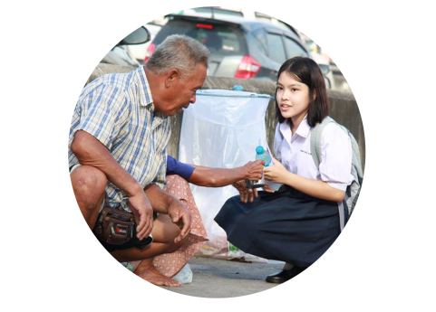
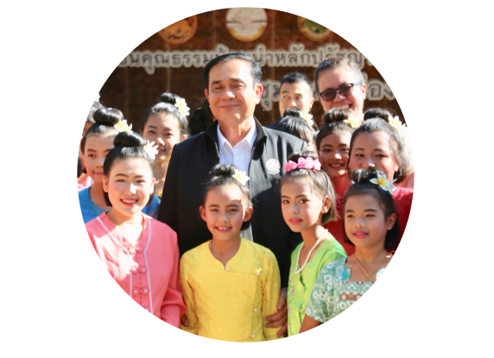
ผลสำเร็จของแผนแม่บทส่งเสริมคุณธรรมแห่งชาติ
“ประชาชน” มีพฤติกรรมที่ถูกต้องดีงามด้วยหลักธรรมทางศาสนา
มั่งคั่ง ยั่งยืน ด้วยหลักปรัชญาของเศรษฐกิจพอเพียงและวิถีวัฒนธรรมไทย
“สังคม”
ยึดมั่นในสถาบันชาติ ศาสนา และพระมหากษัตริย์ มีความเอื้ออาทร
และแบ่งปัน ประกอบด้วย คนมีคุณธรรม องค์กร หน่วยงาน ชุมชนคุณธรรม
“ประเทศชาติ”
มีความสงบสุข สมานฉันท์ มั่นคง ด้วยมิติทางศาสนาอย่าง ยั่งยืน
เป็นแบบอย่างในการส่งเสริมคุณธรรมในประชาคมอาเซียนและประชาคมโลก

Slide 13
สำนักงานเลขานุการคณะกรรมการส่งเสริมคุณธรรมแห่งชาติ
กรมการศาสนา กระทรวงวัฒนธรรม
โทร. ๐ ๒๒๐๙ ๓๗๓๓
โทรสาร ๐ ๒๒๐๒ ๙๖๒๘
email: nmpc.dra@gmail.com
website: www.nmpc.go.th

